Slide 1
IoT 기말 프로젝트
깜놀 테스트
심박수 측정 기반 깜놀 영상 테스트
202112206 16 번 이상혁

Slide 2
프로젝트 기획
01
Project Goal
깜놀 영상을 재생하고 심박수 측정을 진행하여
깜놀 영상 재생
01
02
심박수 측정 진행
평균 심박수가 얼마인지 알아보기
03
평균 심박수 확인

Slide 3
사용 모듈
02
Push Switch
Text LCD
( 버튼 )
( 심박수 및 진행 상황 출력 )
KY-039
MCP3004
( 심박수 측정 )
( 아날로그 값 -> 디지털 값 )

Slide 4
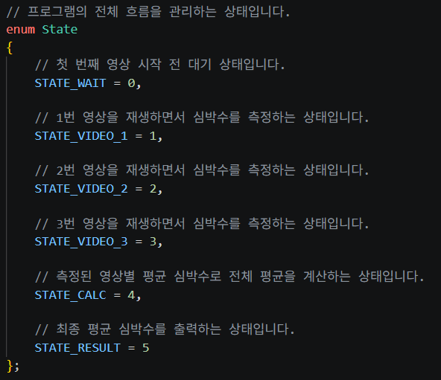
구현
03
상태 전환 구조
• 상태 패턴을 기반
• 각 상태에서 스위치를 누르면 다음 상태로 이동하도록 구현
스위치 입력으로 단계별 흐름 제어

Slide 5
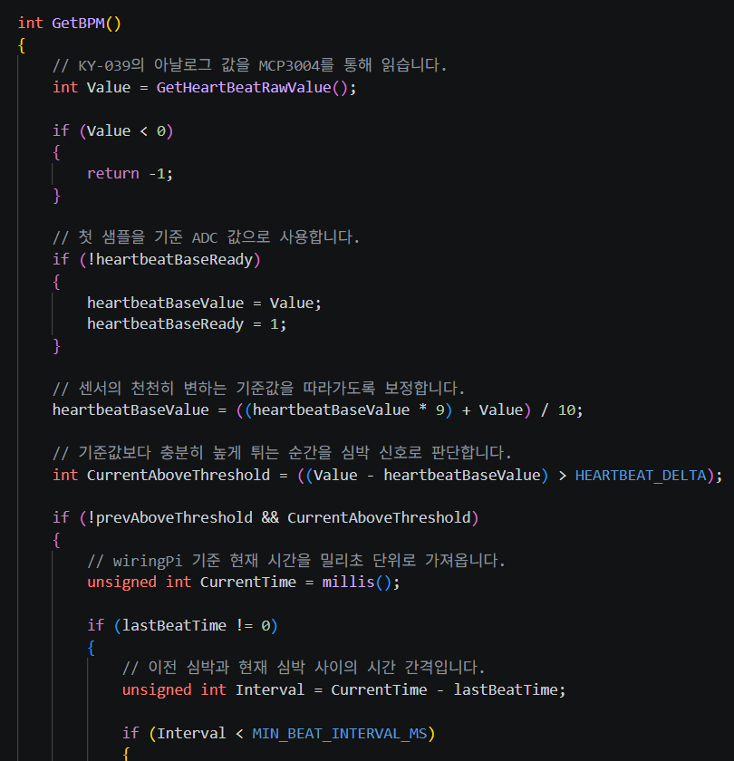
구현
04
BPM 변환 함수
• 사용한 심박수 모듈의 값을 그대로 출력하면 우리가 아는 BPM 값이 아니어서 변환을 시켜주는 함수 구현
센서값을 의미 있는 심박수로 해석

Slide 6
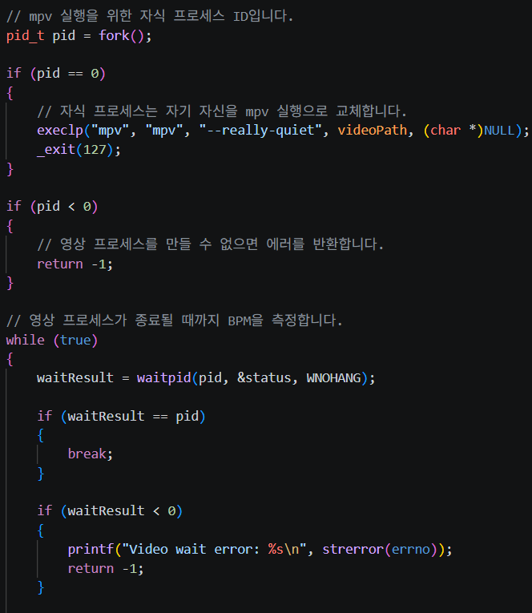
구현
05
영상 재생과 측정 흐름
• mpv 라는 오픈 소스 미디어 플레이어를 다운받고 사용
• fork 를 사용하여 자식 프로세스에서 영상을 재생
• 영상이 끝날때까지 BPM 을 측정 및 LCD 화면에 출력
영상 종료 전까지 측정 루프 유지

Slide 7
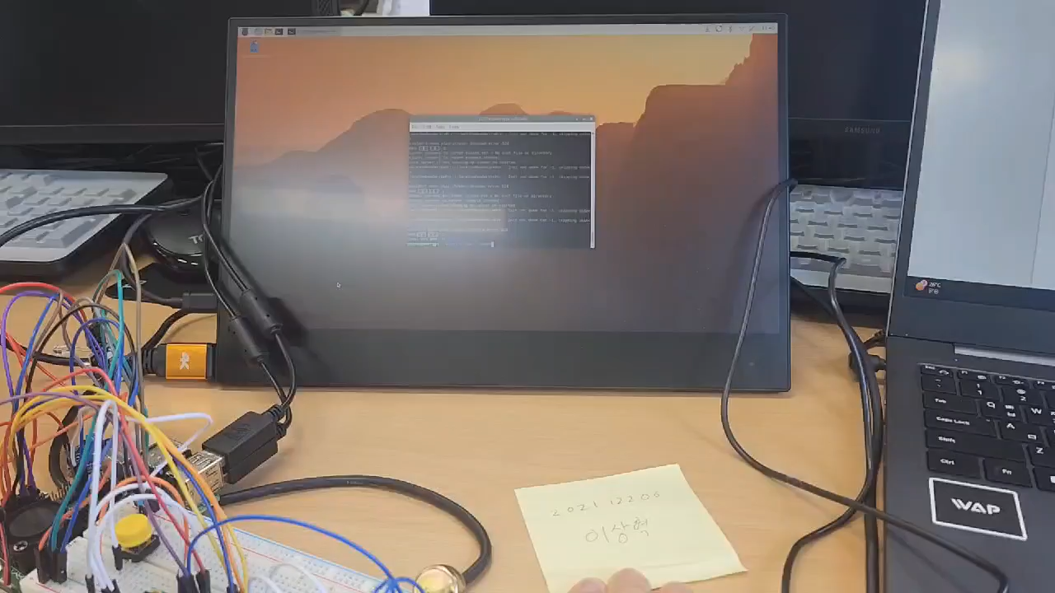
동작
06
실제 회로 연결 및 영상 재생 중 심박수 측정 동작

Slide 8

참고
07
Reference 01
Reference 02
개인 블로그
Chat GPT
https://gent.tistory.com/73

